Slide 1
美国医院临床进修项目介绍

Slide 2
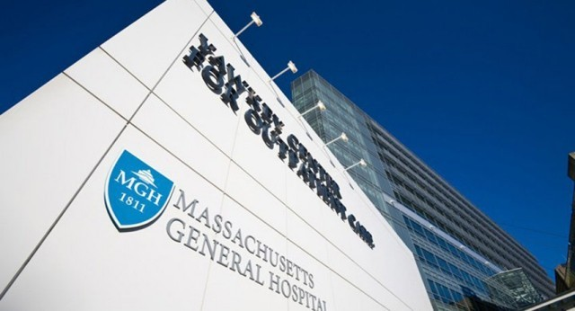
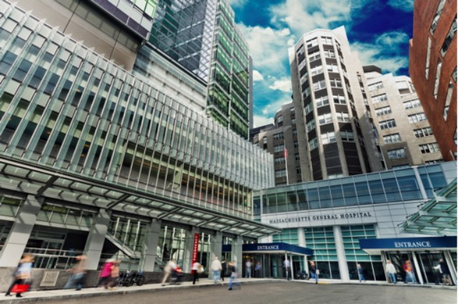
美国哈佛顶尖医疗资源简介
麻省医疗打造全球优质医疗共享平台
Massachusetts General Hospital 麻省总医院（MGH）医疗中心介绍
麻省总医院（Massachusetts General Hospital, MGH）建立于1811年，是美国历史最悠久的三所医院之一，也是新英格兰地区建立最早、规模最大的医院和哈佛医学院建立最早、规模最大的教学医院，至今已产生了13位诺贝尔奖获得者。在2013-2014年度最新的《美国新闻与世界报道》杂志中，MGH排名第二位。
MGH现拥有950张病床，46间手术室（其中门诊手术室10间）。年住院病人48000例，门诊量150万例（含下设的Back Bay、Charlestown、Chelsea、Revere等4所医学中心门诊量），急诊量90,000例，手术量38,000例。MGH拥有超过21,000名员工，其中包括4,700名注册护士，3,900名医生（含心理医师、牙医、足病医师、住院医师等）。MGH是美国最大的研究型医院，每年投入研究的预算高达4.63亿美元。
麻省总医院有闻名全球的五大多学科医疗中心：癌症中心、消化中心、心脏中心、移植中心、血管中心，可为患者提供最好的综合医疗服务。
机构网站：http://www.meiyujiankang.com

Slide 3
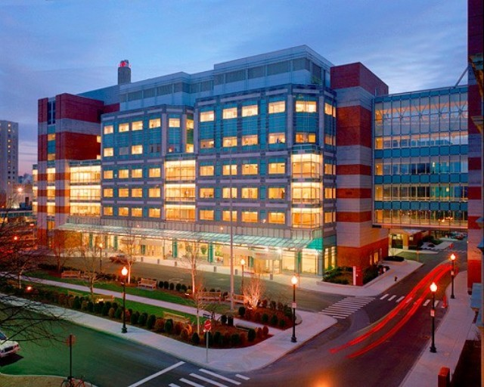
美国哈佛顶尖医疗资源简介
麻省医疗打造全球优质医疗共享平台
贝斯以色列女执事医疗中心
医院简介：
贝斯以色列女执事医疗中心是一个位于美国马萨诸塞州波士顿的国际知名的医疗中心，是哈佛医学院主要的教学医院。贝斯以色列女执事医疗中心从国家卫生研究院所接受的生物医学研究资金名列第三位，每年接近1.5亿美元。贝斯以色列女执事医疗中心的研究人员超过1000名，并被美国U.S. News & World Report 列为美国最好的医院之一。
优势专科包含：
妇科、心脏科与心脏手术、肠胃科与肠胃手术、癌症中心、神经内科与神经外科、风湿免疫学科、骨科、肾脏内科。
机构网站：http://www.meiyujiankang.com

Slide 4
美国哈佛顶尖医疗资源简介
麻省医疗打造全球优质医疗共享平台
布列根和妇女医院
医院简介：
布列根和妇女医院历史悠久，为美国哈佛大学医学院的第二大附属医院。布列根和妇女医院因其先进的诊断和治疗技术和强大的科研实力成为世界著名的综合性医院之一。在这里共诞生了4位诺贝尔医学奖获得者。年均接受美国国立卫生研究院5.37亿美元科研经费支持，是全美接受该项拨款最多的机构。1996年，布列根和妇女医院与世界领先的癌症治疗与研究机构丹娜法伯癌症研究院联合，成立了丹娜法伯/布列根癌症中心。一般来说，癌症患者的门诊在丹娜法伯癌症研究院进行，而住院治疗则在布列根和妇女医院进行。 优势专科包含：
布列根和妇女医院在妇产科、试管婴儿癌症、心血管、神经外科、骨关节、胃肠、泌尿、整形、内分泌。医院拥有美国最好的移植中心之一，开展心脏移植、肺移植、肾移植、心肺联合移植手术及骨髓移植等。
机构网站：http://www.meiyujiankang.com

Slide 5
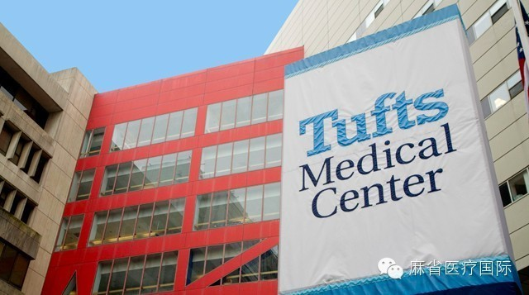
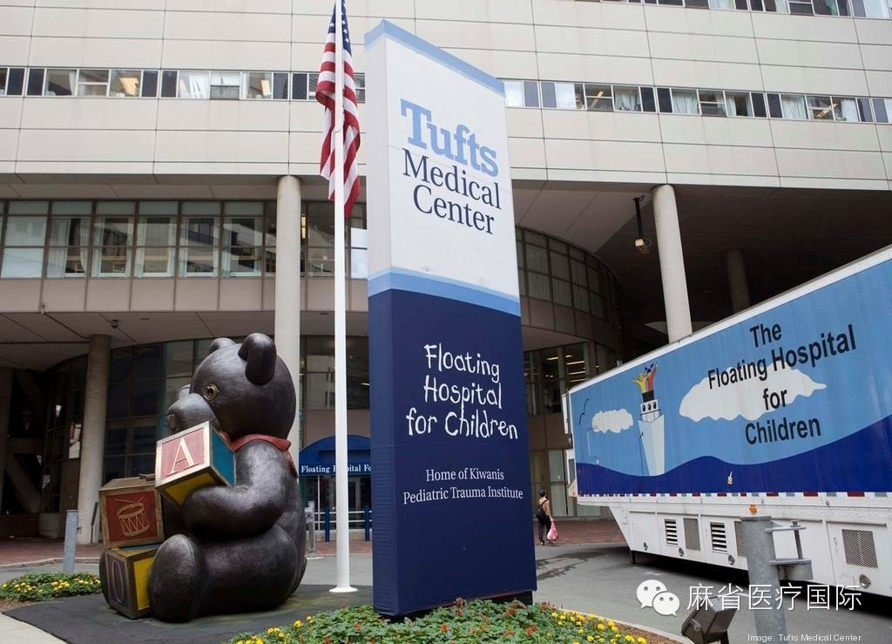
美国塔夫茨顶尖医疗资源简介
麻省医疗打造全球优质医疗共享平台
塔夫茨医疗中心
医院简介：
塔夫茨医疗中心位于国马萨诸塞州波士顿的顶尖医疗机构。塔夫茨医疗中心是一个生物医学研究中心，也是塔夫茨大学医学院的教学医院。塔夫茨医学中心被细分成一个全方位服务的成人医院和的儿童医院，提供了生全方位的服务。
塔夫茨医学院在美国及世界各地与数以千计的医生和研究人员密切合作，在大波士顿地区有六所供学生实习的教学附属医院。塔夫茨医疗中心(Tufts Medical Center)、塔夫茨营养与牙医学院以及美国农业部Jean Mayer 人类营养抗衰老研究中心共用其校园，由此可见其产学合作关系密不可分。 优势专科包括：
癌症、心脏科和心脏手术、糖尿病及内分泌科、耳鼻喉科、牙科。
机构网站：http://www.meiyujiankang.com

Slide 6
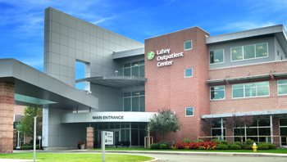
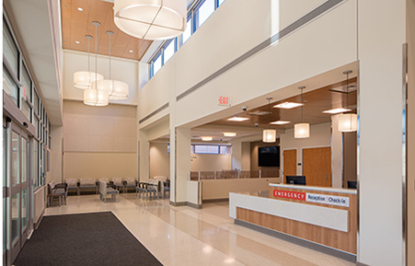
美国哈佛顶尖医疗资源简介
麻省医疗打造全球优质医疗共享平台
莱希医院和医疗中心
医院简介：
莱希医院和医疗中心（Lahey Hospital and Medical Center）是塔夫茨大学医学院的教学医院，该院许多医生在同时在哈佛医学院和波士顿大学医学院担任教学任务。莱希医院和医疗中心为多个专业的130多名新医生提供住院和研究金计划。莱希医院和医疗中心也是知名的研究中心，为患者提供癌症，糖尿病，心脏病和白内障等疾病的新疗法的临床试验。 该院的研究计划包括200多种临床试验方案和参与众多国家和国际研究。从先进技术到研究和医学教育，莱希医院和医疗中心充分利用其医疗中心的专业资源提供顶级高效的医疗服务。
机构网站：http://www.meiyujiankang.com

Slide 7
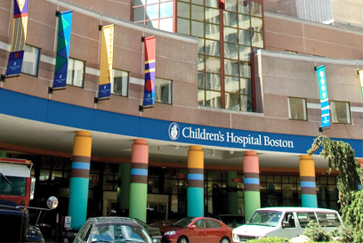
美国哈佛顶尖医疗资源简介
麻省医疗打造全球优质医疗共享平台
波士顿儿童医院
医院简介：
波士顿儿童医院是全球最好、美国最大的儿童医院，历年全美儿童医院综合排名第一。小儿癌症历年稳居全美第一。波士顿儿童医院始建立于1869年，一家非盈利医疗机构。140年以来，一直在为儿童疾病的治疗而努力，从1947年首次成功缓解白血病到最近的复杂胎儿心脏缺陷的矫正。除了哈佛医学院，合作伙伴还包括哈佛干细胞研究所、麻省理工学院卫生科学与技术、博德研究所和波士顿大学。并且与丹娜法伯癌症研究院、布列跟和妇女医院以及麻省总院保持着紧密的合作关系。
优势专科包含：
儿童癌症和血液疾病中心、儿童心脏中心、儿童神经中心、儿童骨科中心、儿童内分泌中心、儿童泌尿中心。
机构网站：http://www.meiyujiankang.com

Slide 8
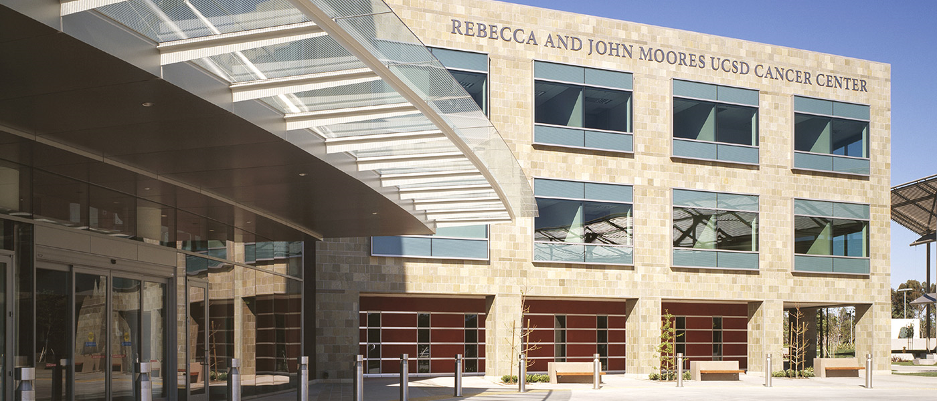
美国加州系顶尖医疗资源简介
麻省医疗打造全球优质医疗共享平台
加州大学圣迭戈分校医学院
医院简介：
加州大学圣迭戈分校是一所位于美国加州的著名公立大学，为美国全国性第一级的大学，属于加州大学系统之一，位于南加州圣迭戈市的拉荷亚社区。美国加州大学圣迭戈分校的医学院也十分有名，曾有六位校友获得诺贝尔医学奖。加州大学圣地亚哥分校的穆尔斯癌症中心（UC San Diego Moores Cancer Center）是美国国家癌症研究所指定的41个综合性癌症中心之一，也是在圣地亚哥地区的唯一一个综合癌症中心。加州大学圣迭戈分校的穆尔斯癌症中心（moores cancer center）被《贝克尔医院观》杂志评为“100所伟大的肿瘤医院”。在美国新闻世界报告（U.S. News & World Report）中，穆尔斯癌症中心的癌症治疗服务进入了美国排名前50强。
机构网站：http://www.meiyujiankang.com

Slide 9
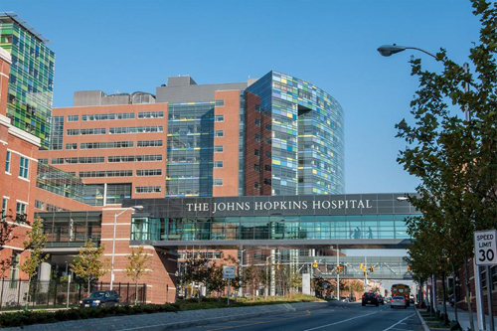
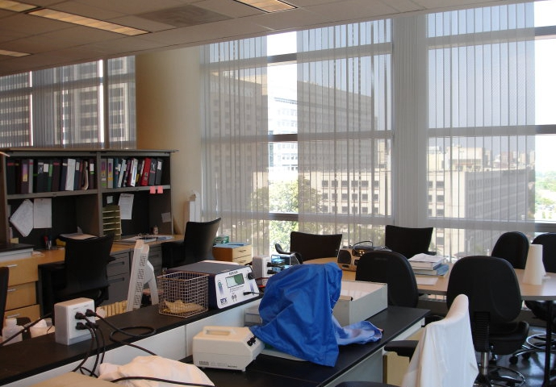
美国顶尖医疗资源简介
麻省医疗打造全球优质医疗共享平台
约翰霍普金斯大学医院
医院简介：
约翰·霍普金斯医院（The Johns Hopkins Hospital），建于1889年，是一所位于美国马里兰州巴尔的摩市的大型综合医院。该医院获《美国新闻与世界报道》评为全美最佳医院并已连续23年获此殊荣。约翰霍普金斯医院创造了医学史上的多项第一，包括第一例完全变性手术、第一例心脏搭桥、第一例新生儿法洛氏四联症手术，等等。许多今天医院里习以为常的操作，如在外科手术中使用橡胶手套，心肺复苏术，肾透析，都是在霍普金斯医院开始的。人类第一次分离出脊髓灰质炎病毒，发现DNA的限制性内切酶，发现脑内啡，也都是由霍普金斯医院的研究人员完成的。约翰·霍普金斯医院是约翰·霍普金斯大学医学院的教学与科研医院，但并不附属于大学。两者共享资源，但行政上相互独立。
机构网站：http://www.meiyujiankang.com

Slide 10
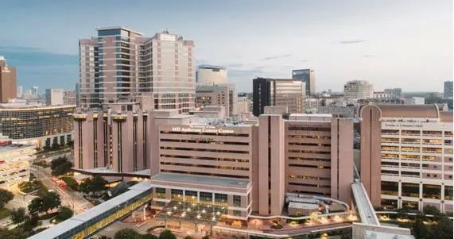
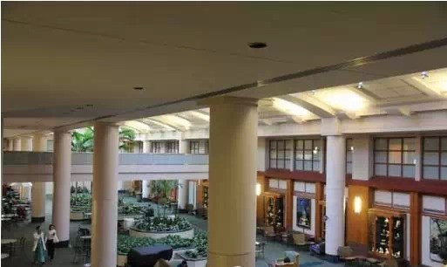
美国顶尖医疗资源简介
麻省医疗打造全球优质医疗共享平台
德州医学中心
医院简介：
德州医学中心（Texas Medical Center/MD Anderson）是世界上最大的医疗服务，科研教学及培训中心，目前德州医学中心共有相关医药卫生机构46个，其中包括MD安德森癌症中心，休斯敦纪念赫尔曼医疗中心，卫理公会医院等。大多数都是非盈利性质，面向全球致力于最高水准的临床、预防、科研、教育。德州医学中心内又以德州大学安得森癌症中心（MD Anderson Cancer Center）最负盛名，该癌症中心连续几年被美国权威杂志评为美国最好的肿瘤医院。德州大学安得森癌症中心创建于1941年，是集合肿瘤临床诊断、综合治疗及基础医学研究于一体的大型专科医院，在美国乃至全球皆享誉盛名，多次被评为美国最佳癌症研究机构。
机构网站：http://www.meiyujiankang.com

Slide 11
分科医院选择
麻省医疗国际集团
麻省医疗打造全球优质医疗共享平台
安徽省重点专科建设项目 美国顶尖医院对接推荐
心内科可选的医院
肾病科可选的医院
医院 | 进修时间 | 是否有名额限制 | 申请审批时间
麻省总院 | 1周-8周 | 是，3人/月 | 10周
塔夫茨医疗中心 | 1周-8周 | 是，4人/月 | 8周
莱希医疗中心 | 1周-8周 | 是，2人/月 | 10周
加州大学圣迭戈分校医学院 | 1周-12周 | 是，4人/月 | 10周
贝斯以色列女执事医疗中心 | 1周-8周 | 是，2人/月 | 10周
德州医学中心 | 1周-8周 | 是，2人/月 | 10周
约翰霍普金斯大学医院 | 1周-8周 | 是，1人/月 | 10周
布莱根妇女医院 | 1周-8周 | 是，2人/月 | 10周
医院 | 进修时间 | 是否有名额限制 | 申请审批时间
麻省总院 | 1周-8周 | 是，3人/月 | 10周
塔夫茨医疗中心 | 1周-8周 | 是，3人/月 | 8周
莱希医疗中心 | 1周-8周 | 是，2人/月 | 10周
贝斯以色列女执事医疗中心 | 1周-8周 | 是，2人/月 | 10周 | 周
加州大学圣迭戈分校医学院 | 1周-12周 | 是，4人/月 | 10周
德州医学中心 | 1周-8周 | 是，2人/月 | 10周
约翰霍普金斯大学医院 | 1周-8周 | 是，1人/月 | 10周
布莱根妇女医院 | 1周-8周 | 是，2人/月 | 10周
呼吸科可选的医院
血管科可选的医院
医院 | 进修时间 | 是否有名额限制 | 申请审批时间
麻省总院 | 1周-8周 | 是，3人/月 | 10周
塔夫茨医疗中心 | 1周-8周 | 是，3人/月 | 8周
莱希医疗中心 | 1周-8周 | 是，2人/月 | 10周
加州大学圣迭戈分校医学院 | 1周-12周 | 是，4人/月 | 10周
贝斯以色列女执事医疗中心 | 1周-8周 | 是，2人/月 | 10周 | 周
德州医学中心 | 1周-8周 | 是，2人/月 | 10周
约翰霍普金斯大学医院 | 1周-8周 | 是，1人/月 | 10周
布莱根妇女医院 | 1周-8周 | 是，2人/月 | 10周
医院 | 进修时间 | 是否有名额限制 | 申请审批时间
麻省总院 | 1周-8周 | 是，3人/月 | 10周
塔夫茨医疗中心 | 1周-8周 | 是，3人/月 | 8周
莱希医疗中心 | 1周-8周 | 是，2人/月 | 10周
加州大学圣迭戈分校医学院 | 1周-12周 | 是，4人/月 | 10周
德州医学中心 | 1周-8周 | 是，2人/月 | 10周
约翰霍普金斯大学医院 | 1周-8周 | 是，1人/月 | 10周
布莱根妇女医院 | 1周-8周 | 是，2人/月 | 10周
机构网站：http://www.meiyujiankang.com
麻省医疗国际

Slide 12
分科医院选择
麻省医疗国际集团
麻省医疗打造全球优质医疗共享平台
安徽省重点专科建设项目 美国顶尖医院对接推荐
儿科可选的医院
骨科可选医院
医院 | 进修时间 | 是否有名额限制 | 申请审批时间
波士顿儿童医院 | 1周-8周 | 是，6人/月 | 12周
塔夫茨医疗中心 | 1周-8周 | 是，4人/月 | 8周
莱希医疗中心 | 1周-8周 | 是，2人/月 | 10周
加州大学圣迭戈分校医学院 | 1周-12周 | 是，4人/月 | 10周
德州医学中心 | 1周-8周 | 是，2人/月 | 10周
约翰霍普金斯大学医院 | 1周-8周 | 是，1人/月 | 10周
布莱根妇女医院 | 1周-8周 | 是，2人/月 | 10周
医院 | 进修时间 | 是否有名额限制 | 申请审批时间
麻省总院 | 1周-8周 | 是，3人/月 | 10周
塔夫茨医疗中心 | 1周-8周 | 是，3人/月 | 8周
莱希医疗中心 | 1周-8周 | 是，2人/月 | 10周
加州大学圣迭戈分校医学院 | 1周-12周 | 是，4人/月 | 10周
贝斯以色列女执事医疗中心 | 1周-8周 | 是，4人/月 | 10周
德州医学中心 | 1周-8周 | 是，2人/月 | 10周
约翰霍普金斯大学医院 | 1周-8周 | 是，1人/月 | 10周
布莱根妇女医院 | 1周-8周 | 是，2人/月 | 10周
消化科可选医院
血液科可选医院
医院 | 进修时间 | 是否有名额限制 | 申请审批时间
麻省总院 | 1周-8周 | 是，3人/月 | 10周
塔夫茨医疗中心 | 1周-8周 | 是，3人/月 | 8周
莱希医疗中心 | 1周-8周 | 是，2人/月 | 10周
加州大学圣迭戈分校医学院 | 1周-12周 | 是，4人/月 | 10周
贝斯以色列女执事医疗中心 | 1周-8周 | 是，2人/月 | 10周
德州医学中心 | 1周-8周 | 是，2人/月 | 10周
约翰霍普金斯大学医院 | 1周-8周 | 是，1人/月 | 10周
布莱根妇女医院 | 1周-8周 | 是，2人/月 | 10周
医院 | 进修时间 | 是否有名额限制 | 申请审批时间
麻省总院 | 1周-8周 | 是，3人/月 | 10周
塔夫茨医疗中心 | 1周-8周 | 是，2人/月 | 8周
莱希医疗中心 | 1周-8周 | 是，2人/月 | 10周
贝斯以色列女执事医疗中心 | 1周-8周 | 是，2人/月 | 10周
加州大学圣迭戈分校医学院 | 1周-12周 | 是，4人/月 | 10周
德州医学中心 | 1周-8周 | 是，2人/月 | 10周
约翰霍普金斯大学医院 | 1周-8周 | 是，1人/月 | 10周
布莱根妇女医院 | 1周-8周 | 是，2人/月 | 10周
机构网站：http://www.meiyujiankang.com
麻省医疗国际

Slide 13
分科医院选择
麻省医疗国际集团
麻省医疗打造全球优质医疗共享平台
安徽省重点专科建设项目 美国顶尖医院对接推荐
心胸外科可选医院
肿瘤科可选医院
医院 | 进修时间 | 是否有名额限制 | 申请审批时间
麻省总院 | 1周-8周 | 是，2人/月 | 10周
塔夫茨医疗中心 | 1周-8周 | 是，2人/月 | 8周
莱希医疗中心 | 1周-8周 | 是，2人/月 | 10周
加州大学圣迭戈分校医学院 | 1周-12周 | 是，4人/月 | 10周
德州医学中心 | 1周-8周 | 是，2人/月 | 10周
约翰霍普金斯大学医院 | 1周-8周 | 是，1人/月 | 10周
布莱根妇女医院 | 1周-8周 | 是，2人/月 | 10周
医院 | 进修时间 | 是否有名额限制 | 申请审批时间
麻省总院 | 1周-8周 | 是，2人/月 | 10周
塔夫茨医疗中心 | 1周-8周 | 是，2人/月 | 8周
莱希医疗中心 | 1周-8周 | 是，2人/月 | 10周
加州大学圣迭戈分校医学院 | 1周-12周 | 是，4人/月 | 10周
贝斯以色列女执事医疗中心 | 1周-8周 | 是，2人/月 | 10周
德州医学中心 | 1周-8周 | 是，2人/月 | 10周
约翰霍普金斯大学医院 | 1周-8周 | 是，1人/月 | 10周
布莱根妇女医院 | 1周-8周 | 是，2人/月 | 10周
急诊科可选医院
内分泌科可选医院
医院 | 进修时间 | 是否有名额限制 | 申请审批时间
麻省总院 | 1周-8周 | 是，2人/月 | 10周
塔夫茨医疗中心 | 1周-8周 | 是，2人/月 | 8周
莱希医疗中心 | 1周-8周 | 是，2人/月 | 10周
加州大学圣迭戈分校医学院 | 1周-12周 | 是，3人/月 | 10周
德州医学中心 | 1周-8周 | 是，2人/月 | 10周
约翰霍普金斯大学医院 | 1周-8周 | 是，1人/月 | 10周
布莱根妇女医院 | 1周-8周 | 是，2人/月 | 10周
医院 | 进修时间 | 是否有名额限制 | 申请审批时间
麻省总院 | 1周-8周 | 是，3人/月 | 10周
塔夫茨医疗中心 | 1周-8周 | 是，2人/月 | 8周
莱希医疗中心 | 1周-8周 | 是，2人/月 | 10周
加州大学圣迭戈分校医学院 | 1周-12周 | 是，4人/月 | 10周
贝斯以色列女执事医疗中心 | 1周-8周 | 是，2人/月 | 10周
德州医学中心 | 1周-8周 | 是，2人/月 | 10周
约翰霍普金斯大学医院 | 1周-8周 | 是，1人/月 | 10周
布莱根妇女医院 | 1周-8周 | 是，2人/月 | 10周
机构网站：http://www.meiyujiankang.com
麻省医疗国际

Slide 14
分科医院选择
麻省医疗国际集团
麻省医疗打造全球优质医疗共享平台
安徽省重点专科建设项目 美国顶尖医院对接推荐
泌尿外科可选医院
神经外科可选医院
医院 | 进修时间 | 是否有名额限制 | 申请审批时间
麻省总院 | 1周-8周 | 是，3人/月 | 10周
塔夫茨医疗中心 | 1周-8周 | 是，2人/月 | 8周
莱希医疗中心 | 1周-8周 | 是，2人/月 | 10周
加州大学圣迭戈分校医学院 | 1周-12周 | 是，4人/月 | 10周
德州医学中心 | 1周-8周 | 是，2人/月 | 10周
约翰霍普金斯大学医院 | 1周-8周 | 是，1人/月 | 10周
布莱根妇女医院 | 1周-8周 | 是，2人/月 | 10周
医院 | 进修时间 | 是否有名额限制 | 申请审批时间
麻省总院 | 1周-8周 | 是，3人/月 | 10周
塔夫茨医疗中心 | 1周-8周 | 是，2人/月 | 8周
莱希医疗中心 | 1周-8周 | 是，2人/月 | 10周
加州大学圣迭戈分校医学院 | 1周-12周 | 是，4人/月 | 10周
德州医学中心 | 1周-8周 | 是，2人/月 | 10周
约翰霍普金斯大学医院 | 1周-8周 | 是，1人/月 | 10周
布莱根妇女医院 | 1周-8周 | 是，2人/月 | 10周
神经内科可选医院
肝胆胰腺外科可选医院
医院 | 进修时间 | 是否有名额限制 | 申请审批时间
麻省总院 | 1周-8周 | 是，3人/月 | 10周
塔夫茨医疗中心 | 1周-8周 | 是，3人/月 | 8周
莱希医疗中心 | 1周-8周 | 是，2人/月 | 10周
加州大学圣迭戈分校医学院 | 1周-12周 | 是，2人/月 | 10周
贝斯以色列女执事医疗中心 | 1周-8周 | 是，2人/月 | 10周
德州医学中心 | 1周-8周 | 是，2人/月 | 10周
约翰霍普金斯大学医院 | 1周-8周 | 是，1人/月 | 10周
布莱根妇女医院 | 1周-8周 | 是，2人/月 | 10周
医院 | 进修时间 | 是否有名额限制 | 申请审批时间
麻省总院 | 1周-8周 | 是，3人/月 | 10周
塔夫茨医疗中心 | 1周-8周 | 是，2人/月 | 8周
莱希医疗中心 | 1周-8周 | 是，2人/月 | 10周
加州大学圣迭戈分校医学院 | 1周-12周 | 是，3人/月 | 10周
德州医学中心 | 1周-8周 | 是，2人/月 | 10周
约翰霍普金斯大学医院 | 1周-8周 | 是，1人/月 | 10周
布莱根妇女医院 | 1周-8周 | 是，2人/月 | 10周
机构网站：http://www.meiyujiankang.com
麻省医疗国际

Slide 15
麻省医疗打造全球优质医疗共享平台
分科医院选择
麻省医疗国际集团
安徽省重点专科建设项目 美国顶尖医院对接推荐
耳鼻喉科可选医院
医院 | 进修时间 | 是否有名额限制 | 申请审批时间
麻省总院 | 1周-8周 | 是，3人/月 | 10周
塔夫茨医疗中心 | 1周-8周 | 是，3人/月 | 8周
莱希医疗中心 | 1周-8周 | 是，2人/月 | 10周
加州大学圣迭戈分校医学院 | 1周-12周 | 是，4人/月 | 10周
德州医学中心 | 1周-8周 | 是，2人/月 | 10周
约翰霍普金斯大学医院 | 1周-8周 | 是，1人/月 | 10周
病理科可选医院
医院 | 进修时间 | 是否有名额限制 | 申请审批时间
麻省总院 | 1周-8周 | 是，3人/月 | 10周
塔夫茨医疗中心 | 1周-8周 | 是，4人/月 | 8周
莱希医疗中心 | 1周-8周 | 是，2人/月 | 10周
加州大学圣迭戈分校医学院 | 1周-12周 | 是，4人/月 | 10周
德州医学中心 | 1周-8周 | 是，2人/月 | 10周
约翰霍普金斯大学医院 | 1周-8周 | 是，1人/月 | 10周
眼科可选医院
医院 | 进修时间 | 是否有名额限制 | 申请审批时间
麻省总院 | 1周-8周 | 是，3人/月 | 10周
塔夫茨医疗中心 | 1周-8周 | 是，4人/月 | 8周
莱希医疗中心 | 1周-8周 | 是，2人/月 | 10周
加州大学圣迭戈分校医学院 | 1周-12周 | 是，4人/月 | 10周
德州医学中心 | 1周-8周 | 是，2人/月 | 10周
约翰霍普金斯大学医院 | 1周-8周 | 是，1人/月 | 10周
放射科可选医院
医院 | 进修时间 | 是否有名额限制 | 申请审批时间
麻省总院 | 1周-8周 | 是，3人/月 | 10周
塔夫茨医疗中心 | 1周-8周 | 是，4人/月 | 8周
莱希医疗中心 | 1周-8周 | 是，2人/月 | 10周
加州大学圣迭戈分校医学院 | 1周-12周 | 是，3人/月 | 10周
德州医学中心 | 1周-8周 | 是，2人/月 | 10周
约翰霍普金斯大学医院 | 1周-8周 | 是，1人/月 | 10周
布莱根妇女医院 | 1周-8周 | 是，2人/月 | 10周
检验科可选医院
医院 | 进修时间 | 是否有名额限制 | 申请审批时间
麻省总院 | 1周-8周 | 是，3人/月 | 10周
塔夫茨医疗中心 | 1周-8周 | 是，4人/月 | 8周
莱希医疗中心 | 1周-8周 | 是，2人/月 | 10周
加州大学圣迭戈分校医学院 | 1周-12周 | 是，4人/月 | 10周
德州医学中心 | 1周-8周 | 是，2人/月 | 10周
机构网站：http://www.meiyujiankang.com
麻省医疗国际

Slide 16
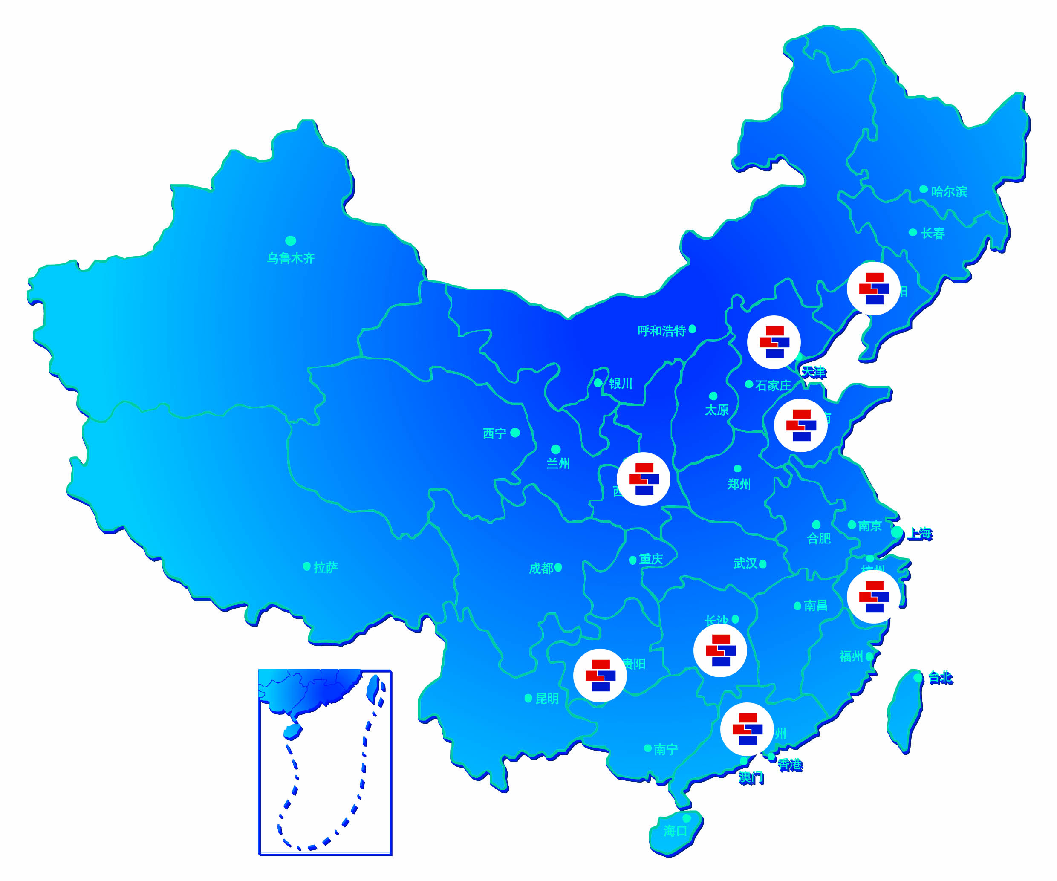
麻省医疗国际集团
麻省医疗打造全球优质医疗共享平台
麻省医疗国际介绍
麻省医疗国际集团（简称：麻省医疗）注册于美国波士顿，座落在美国哈佛大学医学院长木医学园区，是由哈佛资深医生、学者、教授共同创建的国际化、专业化的医疗服务平台，依托哈佛医学院丰富的医疗资源和优势，将O2O理念植入跨境医疗服务行业。
麻省医疗致力于提升、传播医学教育与先进医学技术，依托集团本身强大的医学优势背景，成立“哈佛大道1号培训中心”及”哈佛大道1号研究院”，提供和推进国际医疗卫生事业交流与合作。
在中国成立美域国际健康管理（北京）有限公司，已经与中国100余家医疗机构建立合作关系。拥有国内外众多的社会资源，在国内外成立了医学专业的顾问团队。
麻省医疗国际同时定位于精准医患专业服务平台，整合全球医疗资源，为医生护士、医院管理层、医药公司、医学院学生提供优质的教育服务。为患者提供全面、权威、可靠、优质的国际高端医疗全程服务。
机构网站：http://www.meiyujiankang.com

Slide 17
麻省医疗国际集团
麻省医疗打造全球优质医疗共享平台
项目简介:
医院临床进修项目是一项由麻省医疗国际集团与多家美国知名医疗机构携手打造的针对中国医生的医学培训交流项目，旨在进一步推动高层次临床医学人才培养工作，促进国内外医疗卫生领域的合作与交流。项目主要采用专家交流、案例研究、实例训练、参观访问、观摩学习等立体式、交互式的强化实训和实践学习方式，使学员对美国医院组织结构，各科室先进治疗技术以及方法，医院信息技术及科学管理模式等有更加深入的了解。为了方便学员的学习交流，麻省医疗国际集团波士顿总部将负责安排接机，住宿，交通，翻译等，提供一体化高规格服务。学员可以选择在2所医院进修，学习和比较不同医院的诊疗与管理。
项目时间：
通常1-3个月，具体时间将根据选择的医院安排。
培训对象：
中国医生，内外妇儿急诊皆可，该项目每月可接纳约200人次。
机构网站：http://www.meiyujiankang.com

Slide 18
麻省医疗国际集团
麻省医疗打造全球优质医疗共享平台
项目优势:
•亲身观摩
亲赴美国，尤其是顶级医院聚集的波士顿，进行实地、全景式、深度观摩和研讨，获取先进医疗方法的精髓。
•高端师资队伍
高端师资均为来自于哈佛医学院、美国波士顿全球知名医院、全球知名专科、全球知名科研院所的领导、教授、专家们。
•培训准备
在正式进入临床培训前，麻省医疗国际将组织专家对学员进行美国生活、文化、医学专业英语等的培训，以便更好地进行医院观摩。
•交流合作机会
临床培训后，麻省医疗国际将组织学员对哈佛体系全球知名的实验室进行参观，拜访，帮助学员打开全球顶级科研及合作的渠道。
机构网站：http://www.meiyujiankang.com

Slide 19
麻省医疗国际集团
麻省医疗打造全球优质医疗共享平台
医疗培训服务流程
STEP 2
MMI中美双方沟通并确认培训计划可行后，与中方医生签署培训合同
STEP 4
签证指导、介绍详细培训日程、准备资料、医院介绍
需求评估
申请
准备
STEP 1
评估中方医生的培训需求，并确定该计划的可能性和定价
签署合同
STEP 3
完善中方医生培训申请所需的简历、资料等文件，上报至培训医院
指导
STEP 5
行前指导，波士顿生活指南介绍
STEP 7
MMI客户专员负责中方医生在美的生活安排、学习计划跟进，确保成功获得证书
STEP 9
客户专员确认客户的离开及后勤工作
后续 服务
赴美
休闲观光
STEP 6
MMI客户专员跟中国同事确认/协调接机
回顾培训计划
支持与跟进
STEP 8
在中方医生有观光需求的情况下，经客户同意为其安排旅游项目
回国
STEP 10
获得客户反馈建议，评估培训项目
机构网站：http://www.meiyujiankang.com

Slide 20
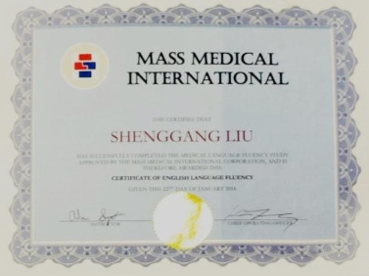
麻省医疗国际集团
麻省医疗打造全球优质医疗共享平台
颁发证书：
培训结束后，学员将获得美国医院颁发的结业证书，麻省医疗国际集团颁发培训纪念证书和/或美域哈佛学友会的高级会员证书。
机构网站：http://www.meiyujiankang.com

Slide 21
麻省医疗国际集团
麻省医疗国际集团在哈佛医学园区内设立“哈佛大道1号”医疗培训中心，定期邀请哈佛医学院的授课教授及哈佛医学院附属医院的知名临床专家开展培训业务。
对接优势,总部在美国
麻省医疗国际集团创始人团队包括：哈佛大学医学院知名学者、临床医生及教授。
团队主要人员来自哈佛
学科共建：以哈佛医学院及其附属医院为支点，以“中美名医库”为核心，搭建中美医疗交流与学习平台，定期邀请美国知名专家到国内搭建同学科建设平台。
学科共建

Slide 22
优质服务 优秀人才
请交流
服务电话：400-882-3548；010-53398346
服务邮箱：service@massmedgroup.com
机构网站：http://www.meiyujiankang.com

